Slide 1
令和４年度 第２回 工賃向上計画の推進に関する専門委員会
と き 令和５年３月９日(木)午後２時～
ところ 大阪府立男女共同参画・青少年センター
（ドーンセンター） ４階大会議室１
【次 第】
１ 開 会
２ 議 題
(1) 工賃向上計画支援事業の進捗状況について
(2) 工賃向上計画（令和５年度版）について
(3) 就労継続支援優良取組表彰の選定について
(4) その他
３ 閉 会
【配付資料】
・工賃向上計画の推進に関する専門委員会委員名簿
・議題１関係 【資料１】具体的方策の進捗及び評価（令和４年度）
【別紙１】企業協働実績、直接受注実績
【別紙２】アンテナショップに係る売上実績等の報告
・議題２関係 【資料２】令和５年度目標工賃額の設定について
【資料３】令和３年度 平均工賃月額（確定版）
【資料４】大阪府工賃向上計画（令和５年度版）（案）
・議題３関係 【資料５】令和４年度就労継続支援優良取組表彰 候補者基本情報
・【参考資料】議題３「就労継続支援優良取組表彰の選定について」の公開・非公開について
資料３
１

Slide 2
令和５年度目標工賃額の設定について
令和４年度第２回工賃向上計画の推進に関する専門委員会【資料２】
◆大阪府工賃向上計画
Ⅱ 目標工賃
３．目標工賃の達成状況の把握・公表の方法
目標工賃の達成に向け、毎年度、達成可否の状況を把握し、その結果について、府ホームページへの掲載等により公表します。
また、各年度において前年度の実績を踏まえ、達成状況を点検・評価し、見直し等所要の対策を講じます。
大阪府の工賃目標
全ての事業所が、前年度実績の８％の向上を目標とした場合、府内全事業所の平均を試算すると、以下の通りになります。
令和3年度工賃向上計画
令和4年度工賃向上計画
（案）令和５年度工賃向上計画
〇令和３年度 １４，２００円
〇令和４年度 １５，３００円
〇令和５年度 １６，５００円※
〇令和３年度 13,100円
〇令和４年度 14,１00円
〇令和５年度 15,２00円
〇令和4年度 13,800円
〇令和５年度 14,900円
※第５次大阪府障がい者計画の数値目標です。
２
Notes:
第5次障がい者計画は、「目標工賃（令和5年度）16,500円」として定めているが、
計画は令和3年3月時点のものであるため、変更の必要はなし。各年度ごと計画に基づいて進捗確認をしていくこととなる。（障がい福祉企画課：確認）

Slide 3
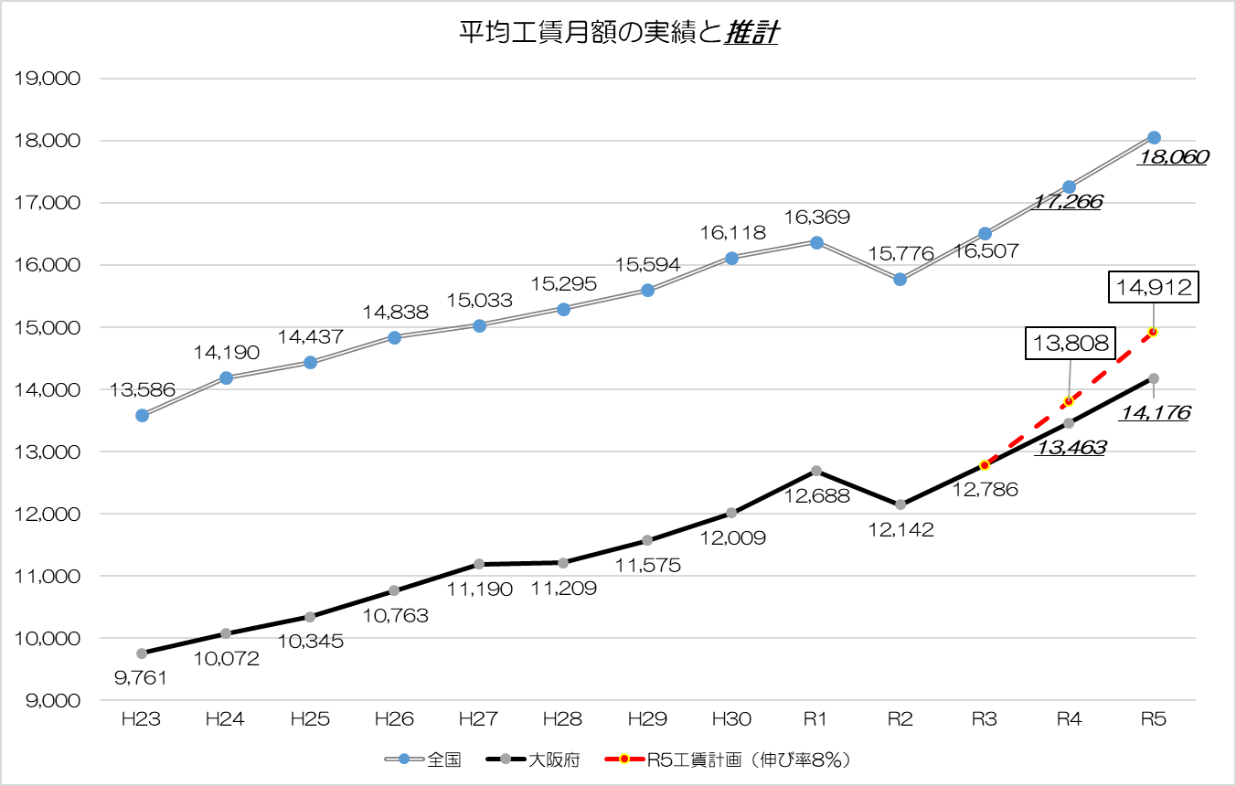
令和５年度目標工賃額の設定について
◆平均工賃月額の実績と推計
※全国は、R2からR３の伸び率（4.6％）を用いＲ4以降を推計
※大阪府は、R2からR3の伸び率（5.3％）を用いR３以降を推計
実績値
推計値
３
Notes:
前回委員会で大阪府のR3実績を12,759円と報告したが、一部修正があり、12,786円となった。
また、前回委員会では報告できていなかったが、国の実績が公表され、R3年度は16,507円であった。
黄色の実線は、R3実績の12,786円からR2ーR3の伸び率5.3％を用いて推計値を記載している。

Slide 4
Ⅲ 官民一体の取組みにおけるそれぞれの役割
１．大阪府の役割
① 工賃向上計画支援事業の実施…本計画に基づき、各年度の予算に定めにより取組みます。
ａ 工賃引上げ計画策定支援及び実行支援 ｂ 共同受注窓口の運営、優先調達の促進
ｃ 製品（こさえたん）認知度向上に向けた情報発信
② 官公需の発注促進等
平成２５年４月に「国等による障害者就労施設等からの物品等の調達の推進等に関する法律」（障害者優先調達推進法）が施行され、大阪府においても、毎年度、障がい者就労施設等からの物品等の調達の推進を図るための方針を策定し、事業所からの物品等の調達の促進に取組みます。
また、市町村はもとより企業等に対し、事業所からの物品等の調達の働きかけを行います。
③ 関係機関等との連携
計画を実効性のあるものとするため、市町村、障がい者団体、経済団体も含めた企業等、関係機関との連携を図ります。
④ 大阪府工賃向上計画の検証
毎年度、工賃向上計画の推進に関する専門委員会に計画の進捗状況等を報告し、有識者から意見聴取を行うとともに、進捗状況を点検します。また、委員意見を踏まえ、必要に応じて計画の見直しを行います。
⑤ 表彰制度による好事例発信（Ｒ4～）
表彰ホームページや研修会で好事例を事業所に周知することにより支援力の向上を行います。
２．市町村の役割
工賃向上にあたっては、地域で障がい者を支える仕組みが重要です。市町村においても、事業所に対する積極的な支援を進めるため、支援内容の検討が必要になります。また、「平均工賃月額」を基本報酬として選択した事業所は、「工賃引上げ計画シート」を指定権者※へ提出しなければなりません。
そのため、大阪府としては、これまでのように市町村に対して事業所に対する支援内容の検討や物品等の発注実績の報告を求めるだけではなく、府の支援状況等を共有するなど、市町村とより連携し、障がい者の工賃水準の向上に取組みます。
※大阪版地方分権推進制度により25市町村、政令市、中核市を含むと府内43市町村のうち、34市町村が指定権者となります。
令和４年度第２回工賃向上計画の推進に関する専門委員会【資料４】大阪府工賃向上計画（令和５年度版）（案）より抜粋
４

